Slide 1
Desarrollo de Interfaces

Slide 2
Modelos de diseño de la interfaz
Módelos de diseño de la interfaz
El proceso de diseño de la interfaz del usuario
Analisis de la interfaz del usuario
Diseño de la interfaz del usuario
Formato de la pantalla
Problemas de diseño
Servicio de ayuda
Mensaje de error
Interacción por teclado
Herramientas de implementación
Evaluación de diseño

Slide 3
Módelos de diseño de interfaz

Slide 4
Modelos de diseño de la interfaz
Para construir una interfaz de usuario efectiva, «todo diseño debe comenzar por conocer los usuarios destino, así como los perfiles de edad, sexo, habilidades físicas, educación, antecedentes culturales o étnicos, motivación, objetivos y personalidad».

Slide 5
Modelos de diseño de la interfaz
Existen las siguientes categorías de usuarios:
1)Principiantes:
  2) Usuarios esporádicos y con conocimientos:
  3)Usuarios frecuentes y con conocimientos:

Slide 6
Modelos de diseño de la interfaz
1)Principiantes:
En general no tienen conocimientos de la
utilización de la aplicación o del sistema;

Slide 7
Modelos de diseño de la interfaz
2) Usuarios esporádicos y con conocimientos:
Poseen un conocimiento razonable, pero una retención baja de la información necesaria para utilizar la interfaz.

Slide 8
Modelos de diseño de la interfaz
3)Usuarios frecuentes y con conocimientos:
Poseen el conocimiento suficiente. Tienen el “síndrome del usuario avanzado”: individuos que buscan interrupciones breves y modos abreviados de interacción.

Slide 9
Modelos de diseño de la interfaz
La Percepción del Sistema: es la imagen del sistema que el usuario final tiene en su mente.
Por ejemplo, si se preguntara a un usuario que describiera su forma de manejar el programa, la respuesta vendría guiada por su percepción del sistema.
La precisión de la descripción dependerá del perfil del usuario (por ejemplo, los principiantes responderían con una respuesta muy elemental) y de su familiaridad con el software.

Slide 10
Modelos de diseño de la interfaz
Un usuario que comprenda bien los sistemas del interfaz, aunque haya trabajado solo una vez con ese software específico, puede dar una descripción más completa de su funcionamiento, que el principiante que haya pasado unas cuantas semanas intentando aprender a usarlo.
La Imagen del sistema es una combinación de la apariencia del sistema y la información de soporte: libros, manuales, videos, archivos de ayuda, que describen al sistema.

Slide 11
Modelos de diseño de la interfaz
El Diseñador de la Interfaz debe cumplimentar el principio más importante del diseño de la interfaz de usuario: «quien conoce al usuario, conoce las tareas».
Cuando la imagen del sistema y la percepción del sistema coinciden, el usuario puede utilizar la aplicación de forma efectiva.

Slide 12
Proceso de diseño de interfaz

Slide 13
El Proceso de Diseño de la Interfaz del Usuario
El proceso de diseño de las interfaces de usuario es interactivo y se puede representar mediante un modelo espiral.
El proceso de diseño de interfaz de usuario entraña cuatro actividades distintas:
  1. Análisis y modelado de usuarios, tareas y entornos.
  2. Diseño de la interfaz
  3. Implementación de la interfaz
  4. Validación de la interfaz

Slide 14

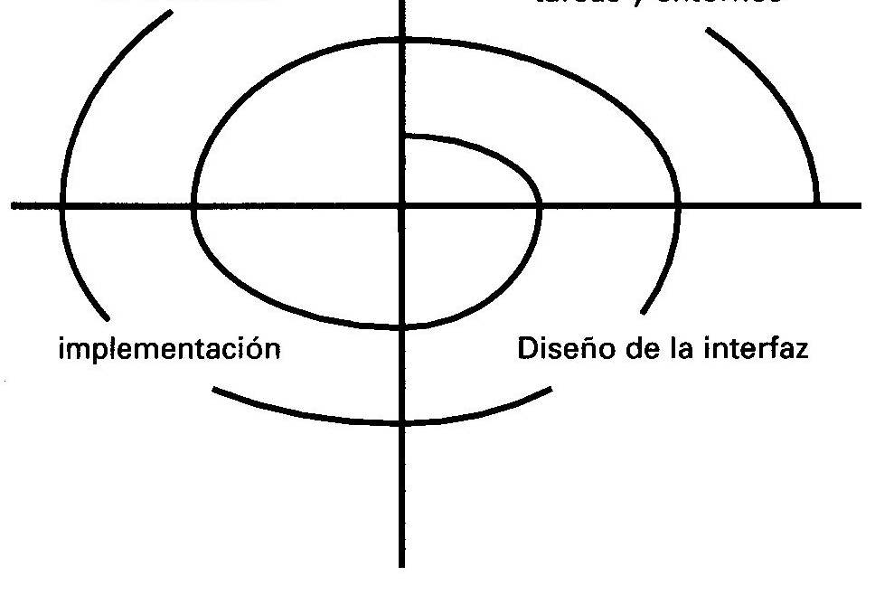
El Proceso de Diseño de la Interfaz del Usuario

Slide 15
El Proceso de Diseño de la Interfaz del Usuario
La espiral implica que cada una de las tareas anteriores aparecerán más de una vez, en donde a medida que se avanza por la espiral se representará la elaboración adicional de los requisitos y el diseño resultante.
La implementación implica la generación de prototipos (forma práctica para validar lo que se ha diseñado).
La actividad de análisis inicial se concentra en el perfil de los usuarios que van a interactuar con el sistema.

Slide 16
El Proceso de Diseño de la Interfaz del Usuario
Se registran el nivel de conocimiento, la comprensión del negocio y la receptividad general del nuevo sistema, y se definen diferentes categorías de usuarios.
El ingeniero del software intenta comprender la percepción del sistema para cada clase de usuario.

Slide 17
El Proceso de Diseño de la Interfaz del Usuario
Una vez definidos los requisitos generales, se lleva a cabo un análisis más detallado de las tareas.
Se identifican, describen y elaboran las tareas que realiza el usuario para conseguir los objetivos.
El análisis del entorno de usuario se centra en el entorno del trabajo físico.

Slide 18
El Proceso de Diseño de la Interfaz del Usuario
Se formulan las siguientes preguntas :
  ¿Dónde se ubicará físicamente la interfaz?
  ¿Dónde se situará el usuario? ¿Llevará a cabo tareas no relacionadas con la interfaz?
  ¿Se adapta bien el hardware a las limitaciones de luz, espacio o ruido?

Slide 19
El Proceso de Diseño de la Interfaz del Usuario
Objetivo del Diseño de Interfaz: definir un conjunto de objetos y acciones de interfaz que permitan al usuario llevar a cabo todas las tareas definidas para que cumplir con todos los objetivos de usabilidad definidos por el sistema.
La actividad de implementación comienza con la creación de un prototipo que permita evaluar los escenarios de utilización.

Slide 20
El Proceso de Diseño de la Interfaz del Usuario
La validación se centra en:
La habilidad de la interfaz para implementar correctamente todas la tareas del usuario, adecuarse a todas las variaciones de tareas, y cumplir los requisitos generales del usuario;
El grado de facilidad de utilización de la interfaz y de aprendizaje;
La aceptación de la interfaz, por parte del usuario, como una herramienta útil en su trabajo.

Slide 21
Analisís de la interfaz de usuario

Slide 22
Análisis de la Interfaz del Usuario
Un sistema interactivo, basado en computadora, se usa para reemplazar una actividad manual o semi-manual.
Primero, un ingeniero deberá entender las tareas que realizan las personas actualmente (cuando existe un enfoque manual) y corresponderlas con un conjunto de tareas similares (no necesariamente idénticas) que se implementan en la interfaz del usuario.

Slide 23
Análisis de la Interfaz del Usuario
Al observar el ambiente de trabajo, el ingeniero se da cuenta que el mismo se compone de una serie de actividades importantes.
Todas estas tareas se conforman de varias subtareas.
Hay subtareas que se podrán llevar a cabo automáticamente en el software, con muy poca interacción directa con el usuario.
La interfaz deberá adaptarse a cada tarea, de forma consecuente.

Slide 24
Diseño de la interfaz de usuario

Slide 25
Diseño de la Interfaz del Usuario
Pasos a seguir
Finalizado el Análisis de Tareas, quedan definidas detalladamente todas (objetos y acciones) que requiere el usuario final y comienza la actividad del Diseño de la Interfaz.

Slide 26
Diseño de la Interfaz del Usuario
Pasos a seguir
Pasos a seguir para el diseño de la Interfaz:
  1. Establecer los objetivos e intenciones para cada tarea.
  2. Hacer corresponder cada objetivo/intención con una secuencia de acciones específicas.
  3. Especificar la secuencia de acciones: tareas y subtareas (escenario del usuario), y la manera en que se ejecutarán en la interfaz.
  4. Indicar el estado del sistema: aspecto que tiene la interfaz cuando se está llevando a cabo el escenario del usuario.

Slide 27
Diseño de la Interfaz del Usuario
Pasos a seguir
5. Definir los mecanismo de control: objetos y acciones disponibles para que el usuario altere el estado del sistema.
6. Mostrar cómo los mecanismos de control afectan al estado del sistema.
7. Indicar cómo el usuario interpreta el sistema a partir de la información proporcionada por la interfaz.

Slide 28
Formato de la pantalla

Slide 29
El “Formato de Pantalla”
Con posterioridad, se lleva a cabo el formato de pantalla.
Es un proceso interactivo de diseño gráfico y en él efectuamos:
  A) Colocación de iconos,
  B) Definición de textos descriptivos en pantalla,
  C) Especificación y títulos para ventanas,
  D)Definición de elementos principales y secundarios del menú .

Slide 30
Problemas del diseño

Slide 31
Problemas del Diseño
A medida que la interfaz de usuario va evolucionando, afloran 4 temas comunes de diseño:
  1) el tiempo de respuesta del sistema,
  2) los servicios de ayuda al usuario,
  3) la manipulación de información de errores
4) el etiquetado de órdenes.

Slide 32
Problemas del Diseño
Desgraciadamente, muchos diseñadores no abordan estos temas dentro del proceso de diseño hasta que es relativamente tarde. El resultado suelen ser las demoras y frustración del usuario.
En muchas aplicaciones interactivas el tiempo de respuesta del sistema es el principal motivo de queja desde que el usuario realiza la acción de control (pulsar la tecla ENTER o el botón) hasta que el software responde con la acción deseada.

Slide 33
Problemas del Diseño
El tiempo de respuesta del sistema tiene dos características importantes: la duración y la variabilidad.
  Si a duración de la respuesta del sistema es demasiado larga, tendremos como resultado la frustración y el estrés del usuario.
  Sin embargo, un tiempo de respuesta rápido puede obligar a que el usuario se precipite y cometa errores.

Slide 34
Problemas del Diseño
La variabilidad es la desviación del tiempo de respuesta promedio, y puede ser la característica más importante del tiempo de respuesta.
  Una variabilidad baja permite al usuario establecer un ritmo de interacción, aunque el tiempo de respuesta sea relativamente largo.
  Si una respuesta demora entre 0,1 a 2,5 segundos, el usuario estará desconcertado y se preguntará qué habrá pasado detrás de la escena.
  En esos casos, convendría más reiterarle la misma pregunta o petición a estar sujeto a tan amplia variabilidad del tiempo de respuesta.

Slide 35
Servicio de Ayuda

Slide 36
Servicio de Ayuda
Hay 2 tipos de funciones de ayuda más comunes: las integradas y las complementarias (añadibles).
Función de ayuda integrada: se diseña dentro del mismo software desde el principio.
Es sensible al contexto y permite al usuario seleccionar entre los temas relevantes para las acciones que esté llevando a cabo en ese momento.
Reduce el tiempo requerido para obtener ayuda, e incrementa su «familiaridad» con la interfaz.

Slide 37
Servicio de Ayuda
Función de ayuda complementaria (o añadible): se añade al software, una vez construido el sistema.
Es similar a un manual de usuario en línea, con una capacidad limitada de consulta.
El usuario deberá buscar en una lista de miles de temas para encontrar la guía adecuada, entrando normalmente en las ayudas incorrectas y recibiendo mucha información irrelevante.
(Es preferible el enfoque de funciones de ayuda integradas al enfoque de funciones complementarias.)

Slide 38
Servicio de Ayuda
Cuando se va a considerar un servicio de ayuda deberán abordarse los siguientes temas de diseño:
¿Se necesitarán todas las funciones del sistema en cualquier momento durante la interacción del sistema? .
  Opciones: ayuda solo para un subconjunto de funciones o ayuda para todas las funciones.
¿Cómo solicitará ayuda el usuario?.
  Opciones: menú de ayuda; una tecla de función especial; una orden de AYUDA.

Slide 39
Servicio de Ayuda
¿Cómo se representará la ayuda?.
  Opciones: una ventana separada, una referencia a un documento impreso (no recomendable); una sugerencia de una o dos líneas que surge en una localización fija en la pantalla.
¿Cómo regresará el usuario a la interacción normal?.
  Opciones: botón de retorno visualizado en la pantalla; tecla de función o una secuencia de control.

Slide 40
Servicio de Ayuda
¿Cómo se estructurará la información sobre la pantalla?
  Opciones: una estructura «plana»; una jerarquía estratificada de información que va proporcionando más datos a medida que el usuario va entrando por la estructura; la utilización de hipertexto.

Slide 41
Mensajes del error

Slide 42
Mensajes de Error
Cuando ha salido algo mal, los mensajes de error y las sugerencias son «malas noticias» para los usuarios.
En muchos casos, estos mensajes brindan información engañosa o insuficiente y sirven sólo para aumentar la frustración del usuario.
Muchos usuarios se han encontrado con un error así: “FALLO GRAVE DEL SISTEMA - - 14A”.
Este mensaje de error no indica qué significa o dónde mirar para obtener más información.

Slide 43
Mensajes de Error
Los mensajes de error deben tener estas características:
Debe describir el problema en términos que el usuario entienda.
Debe dar consejos constructivos para recuperarse de un error.
Debe indicar las consecuencias negativas del error (“archivos de datos posiblemente dañados”); para que el usuario lo pueda corregir, en caso de existir.

Slide 44
Mensajes de Error
Para acompañar la visualización del mensaje se podría generar un pitido, o aparecer momentáneamente una luz destelleante o visualizarse en un color que se pueda reconocer fácilmente como el «color del error».
El mensaje no deberá tener «sentencias».El mensaje no debe culpar al usuario.

Slide 45
Interacción por teclas

Slide 46
Interacción por teclas
Antes, las órdenes tecleadas eran el modo de interacción común entre usuario y software, y se utilizaban normalmente para aplicaciones de todo tipo.
Actualmente, el uso de interfaces orientadas a ventanas, donde sólo se señala y selecciona, ha reducido tener que depender de órdenes tecleadas, aunque muchos usuarios avanzados las siguen prefiriendo.

Slide 47
Interacción por teclas
Cuando se proporcionan órdenes escritas, como modo de interacción, surgen estos temas de diseño:
¿Se corresponden todas las opciones del menú con sus órdenes?.
¿Será difícil aprender y recordar las órdenes?.
¿Qué se puede hacer si se olvida una orden?.
¿Podrá personalizar o abreviar el usuario las órdenes?

Slide 48
Herramientas de implementación

Slide 49
Herramientas de Implementación
Una vez creado el modelo de diseño, se implementa un prototipo, que los usuarios deben examinar.
Para este enfoque de diseño iterativo hay herramientas de diseño de interfaz y de generación de prototipos.
Estas herramientas de la interfaz de usuario o sistemas de desarrollo de la interfaz de usuario (SDIU), facilitan la creación de ventanas, menús, interacción, mensajes de error, órdenes, etc.

Slide 50
Herramientas de Implementación
Las herramientas de creación de interfaces de usuario, (Sistema de Desarrollo de Interfaz de Usuario - SDIU) permite:
  Gestionar los dispositivos de salida (ratón, teclado, etc.);
  Validar las entradas del usuario;
  Manipular errores y visualizar mensajes de error;
  Proporcionar respuestas y ayudas;
  Manipular ventanas y campos;
  Conectar el software de la aplicación y la interfaz;
  Que el usuario personalice su interfaz.

Slide 51
Evaluación del diseño

Slide 52
Evaluación del Diseño
Una vez creado un prototipo de interfaz de usuario, se lo deberá evaluar, para determinar si cumple las necesidades del usuario.
La evaluación podrá abarcar: desde «pruebas» informales, donde el usuario proporciona respuestas espontáneas
Hasta un estudio formalmente diseñado, con métodos estadísticos para evaluar cuestionarios llenados por los usuarios finales.
Finalizado el modelo de diseño, se crea un prototipo de primer nivel.

Slide 53
Evaluación del Diseño
Este prototipo es evaluado por el usuario, que proporcionará al diseñador los comentarios sobre la eficacia de la interfaz.
Si se utilizan técnicas formales de evaluación (cuestionarios, hojas de evaluación), el diseñador puede extraer información valiosa de estos datos.
Las modificaciones así realizadas sobre el diseño servirán para crear un prototipo de segundo nivel.
El ciclo de evaluación continúa hasta que ya no sean necesarias más modificaciones al diseño de la interfaz.

Slide 54
Evaluación del Diseño
Si los problemas se pueden descubrir y solucionar rápidamente, el número de bucles en el ciclo de evaluación se reducirá y el tiempo de desarrollo se acortará.
Una vez construido el primer prototipo, el diseñador puede recopilar los datos cualitativos y cuantitativos para evaluar la interfaz.

Slide 55
Evaluación del Diseño
Para recopilar datos cualitativos, se pueden distribuir cuestionarios a los usuarios del prototipo.
Las preguntas pueden ser:
(1) del tipo de respuesta si/no;
(2) respuesta numérica;
(3) respuesta con escala de valoración;
(4) respuesta por porcentajes.

Slide 56
Evaluación del Diseño
Por ejemplo:
  1. ¿Eran claros los iconos?.
    En caso negativo, ¿Qué íconos no son claros?
  2. ¿Eran fáciles de recordar y de invocar las acciones?.
  3. ¿Resultaron fáciles de aprender las operaciones básicas del sistema?. (Valoración de 1 a 5).
  4. En comparación con otras interfaces que haya utilizado, ¿cómo evaluaría ésta?.
    Entre el: 1 % mejores, 10% mejores, 25% mejores, 50% mejores, etc.

Slide 57
Evaluación del Diseño
Para obtener datos cuantitativos, se hacen estudios del tiempo; se observa a los usuarios durante la interacción y se recopilan estos datos:
  Tareas finalizadas correctamente por encima del tiempo estándar;
  Frecuencia de acciones;
  Secuencia de acciones;
  Tiempo transcurrido «mirando» la pantalla;
  Número y tipo de errores cometidos;
  Tiempo de resolución de los errores;
  Tiempo necesario para utilizar la ayuda;
  Cantidad de referencias de ayuda por hora.

Slide 58
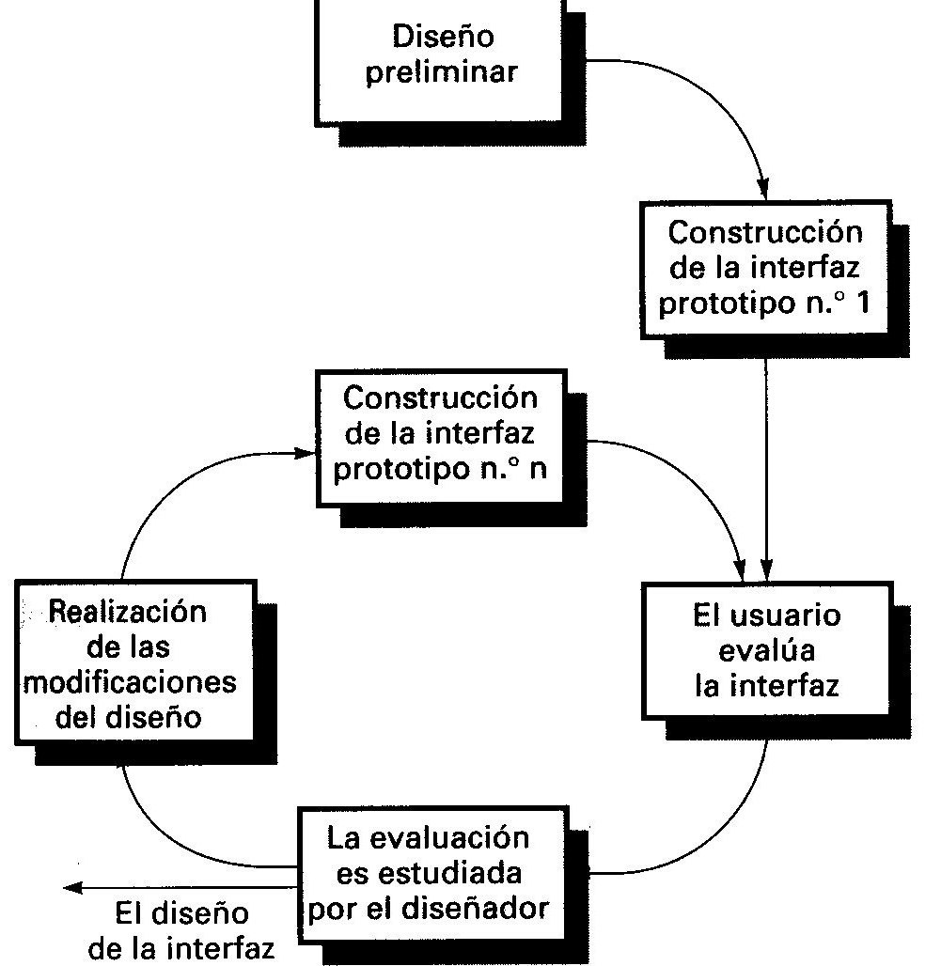
El ciclo de evaluación de diseño de la interfaz

